Slide 1
Διαχείριση παραγωγής εντύπου υλικού
Ανοικτά Ακαδημαϊκά Μαθήματα στο ΤΕΙ Αθήνας
Ενότητα 4: Διαχείριση παραγωγής εντύπων
Δρ. Αναστάσιος Ε. Πολίτης, Επίκουρος Καθηγητής
Τεχνολογία Γραφικών Τεχνών
Το περιεχόμενο του μαθήματος διατίθεται με άδεια Creative Commons εκτός και αν αναφέρεται διαφορετικά | Το έργο υλοποιείται στο πλαίσιο του Επιχειρησιακού Προγράμματος «Εκπαίδευση και Δια Βίου Μάθηση» και συγχρηματοδοτείται από την Ευρωπαϊκή Ένωση (Ευρωπαϊκό Κοινωνικό Ταμείο) και από εθνικούς πόρους.

Slide 2
Διαχείριση παραγωγής εντύπων 1/2
Με τον όρο “διαχείριση παραγωγής εντύπων” χαρακτηρίζουμε το σύνολο των λειτουργιών, διαδικασιών και διεργασιών για την διαχείριση εργασιών εκτυπώσεων και γραφικών τεχνών.
Παλαιότερα, η διαχείριση παραγωγής των εντύπων αφορούσε την οργάνωση και προγραμματισμό των εργασιών της προεκτύπωσης, των εκτυπώσεων και των περατώσεων, στο περιβάλλον της παραδοσιακής μεταποιητικής ροής εργασίας της των γραφικών τεχνών.

Slide 3
Διαχείριση παραγωγής εντύπων 2/2
Ωστόσο, σήμερα η διαχείριση της παραγωγής εντύπων επεκτείνεται:
Σε νέα πεδία.
Με νέα χαρακτηριστικά.
Από τον πελάτη μέχρι τις σύγχρονες τεχνολογίες.
Από τα επιχειρηματικά μοντέλα στις εφαρμογές στο διαδίκτυο.
Από τους αυτοματισμούς στο JDF.
Από τα συστήματα διαχείρισης πληροφοριών στα μοντέλα web-to print.

Slide 4
Διαχείριση παραγωγής μέσων οπτικής επικοινωνίας
Η έννοια της διαχείρισης παραγωγής διευρύνεται.
Περιλαμβάνει νέα στοιχεία και χαρακτηριστικά.
Αφορά (πρέπει να αφορά), το ευρύτερο τοπίο των media.
Η διαχείριση παραγωγής εντύπων αποτελεί μέρος της συνολικής διαχείρισης του σχεδιασμού και παραγωγής των μέσων οπτικής επικοινωνίας.
Συνεπώς:
Είναι αναγκαία μία σύγχρονη και πιο συστηματική προσέγγιση της ολιστικής διαχείρισης λειτουργιών, διαδικασιών και εργασιών στην παραγωγή μέσων οπτικής επικοινωνίας

Slide 5
Παραδοσιακά χαρακτηριστικά διαχείρισης εργασιών γραφικών τεχνών για την παραγωγή εντύπων
Πελάτης - αίτημα για παράγωγη έντυπου.
Προδιαγραφές εργασίας.
Προκοστολόγηση
Έκδοση προσφοράς.
Αποδοχή προσφοράς από τον πελάτη.
Είσοδος εργασίας στην παράγωγη.
Διαχείριση εργασιών – προγραμματισμός παραγωγής.
Παραγωγή – προεκτύπωση, εκτύπωση, περάτωση.
Μετακοστολόγηση – τιμολόγηση.
Συσκευασία, μεταφορά, παράδοση.

Slide 6
Σύγχρονα χαρακτηριστικά διαχείρισης εργασιών γραφικών τεχνών για την παραγωγή εντύπων, ηλεκτρονικών και κινητών μέσων οπτικής επικοινωνίας
Ηλεκτρονικό εμπόριο.
Παραγγελίες μέσω διαδικτύου.
Διεύρυνση της διαχείρισης παραγωγής σε περιβάλλον cross-media publishing.
Διαχείριση εργασιών Premedia.
Συστήματα Web-to-Print.

Slide 7
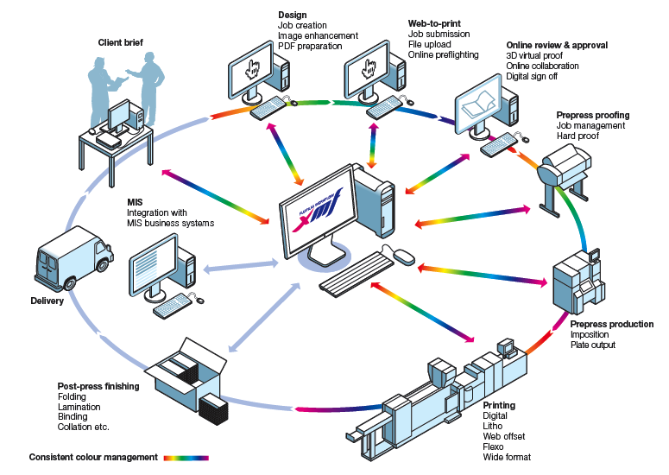

Slide 8
Τέλος Ενότητας

Slide 9
Σημειώματα

Slide 10
Σημείωμα Αναφοράς
Copyright Τεχνολογικό Εκπαιδευτικό Ίδρυμα Αθήνας, Αναστάσιος Πολίτης 2014. Αναστάσιος Πολίτης. «Διαχείριση παραγωγής εντύπου υλικού. Ενότητα 4: Διαχείριση παραγωγής εντύπων». Έκδοση: 1.0. Αθήνα 2014. Διαθέσιμο από τη δικτυακή διεύθυνση: ocp.teiath.gr.

Slide 11
Σημείωμα Αδειοδότησης
Το παρόν υλικό διατίθεται με τους όρους της άδειας χρήσης Creative Commons Αναφορά, Μη Εμπορική Χρήση Παρόμοια Διανομή 4.0 [1] ή μεταγενέστερη, Διεθνής Έκδοση. Εξαιρούνται τα αυτοτελή έργα τρίτων π.χ. φωτογραφίες, διαγράμματα κ.λ.π., τα οποία εμπεριέχονται σε αυτό. Οι όροι χρήσης των έργων τρίτων επεξηγούνται στη διαφάνεια «Επεξήγηση όρων χρήσης έργων τρίτων».
Τα έργα για τα οποία έχει ζητηθεί και δοθεί άδεια αναφέρονται στο «Σημείωμα Χρήσης Έργων Τρίτων».
[1] http://creativecommons.org/licenses/by-nc-sa/4.0/
Ως Μη Εμπορική ορίζεται η χρήση:
που δεν περιλαμβάνει άμεσο ή έμμεσο οικονομικό όφελος από την χρήση του έργου, για το διανομέα του έργου και αδειοδόχο
που δεν περιλαμβάνει οικονομική συναλλαγή ως προϋπόθεση για τη χρήση ή πρόσβαση στο έργο
που δεν προσπορίζει στο διανομέα του έργου και αδειοδόχο έμμεσο οικονομικό όφελος (π.χ. διαφημίσεις) από την προβολή του έργου σε διαδικτυακό τόπο
Ο δικαιούχος μπορεί να παρέχει στον αδειοδόχο ξεχωριστή άδεια να χρησιμοποιεί το έργο για εμπορική χρήση, εφόσον αυτό του ζητηθεί.

Slide 12
Επεξήγηση όρων χρήσης έργων τρίτων
©
Δεν επιτρέπεται η επαναχρησιμοποίηση του έργου, παρά μόνο εάν ζητηθεί εκ νέου άδεια από το δημιουργό.
διαθέσιμο με άδεια CC-BY
Επιτρέπεται η επαναχρησιμοποίηση του έργου και η δημιουργία παραγώγων αυτού με απλή αναφορά του δημιουργού.
διαθέσιμο με άδεια CC-BY-SA
Επιτρέπεται η επαναχρησιμοποίηση του έργου με αναφορά του δημιουργού, και διάθεση του έργου ή του παράγωγου αυτού με την ίδια άδεια.
διαθέσιμο με άδεια CC-BY-ND
Επιτρέπεται η επαναχρησιμοποίηση του έργου με αναφορά του δημιουργού.
Δεν επιτρέπεται η δημιουργία παραγώγων του έργου.
διαθέσιμο με άδεια CC-BY-NC
Επιτρέπεται η επαναχρησιμοποίηση του έργου με αναφορά του δημιουργού.
Δεν επιτρέπεται η εμπορική χρήση του έργου.
διαθέσιμο με άδεια CC-BY-NC-SA
Επιτρέπεται η επαναχρησιμοποίηση του έργου με αναφορά του δημιουργού.
και διάθεση του έργου ή του παράγωγου αυτού με την ίδια άδεια
Δεν επιτρέπεται η εμπορική χρήση του έργου.
διαθέσιμο με άδεια CC-BY-NC-ND
Επιτρέπεται η επαναχρησιμοποίηση του έργου με αναφορά του δημιουργού.
Δεν επιτρέπεται η εμπορική χρήση του έργου και η δημιουργία παραγώγων του.
διαθέσιμο με άδεια
CC0 Public Domain
Επιτρέπεται η επαναχρησιμοποίηση του έργου, η δημιουργία παραγώγων αυτού και η εμπορική του χρήση, χωρίς αναφορά του δημιουργού.
διαθέσιμο ως κοινό κτήμα
Επιτρέπεται η επαναχρησιμοποίηση του έργου, η δημιουργία παραγώγων αυτού και η εμπορική του χρήση, χωρίς αναφορά του δημιουργού.
χωρίς σήμανση
Συνήθως δεν επιτρέπεται η επαναχρησιμοποίηση του έργου.

Slide 13
Διατήρηση Σημειωμάτων
Οποιαδήποτε αναπαραγωγή ή διασκευή του υλικού θα πρέπει να συμπεριλαμβάνει:
το Σημείωμα Αναφοράς
το Σημείωμα Αδειοδότησης
τη δήλωση Διατήρησης Σημειωμάτων
το Σημείωμα Χρήσης Έργων Τρίτων (εφόσον υπάρχει)
μαζί με τους συνοδευόμενους υπερσυνδέσμους.

Slide 14
Χρηματοδότηση
Το παρόν εκπαιδευτικό υλικό έχει αναπτυχθεί στo πλαίσιo του εκπαιδευτικού έργου του διδάσκοντα.
Το έργο «Ανοικτά Ακαδημαϊκά Μαθήματα στο ΤΕΙ Αθηνών» έχει χρηματοδοτήσει μόνο την αναδιαμόρφωση του εκπαιδευτικού υλικού.
Το έργο υλοποιείται στο πλαίσιο του Επιχειρησιακού Προγράμματος «Εκπαίδευση και Δια Βίου Μάθηση» και συγχρηματοδοτείται από την Ευρωπαϊκή Ένωση (Ευρωπαϊκό Κοινωνικό Ταμείο) και από εθνικούς πόρους.

